Slide 1
组 会 报 告
蓝 鑫
2020年5月8日

Slide 2
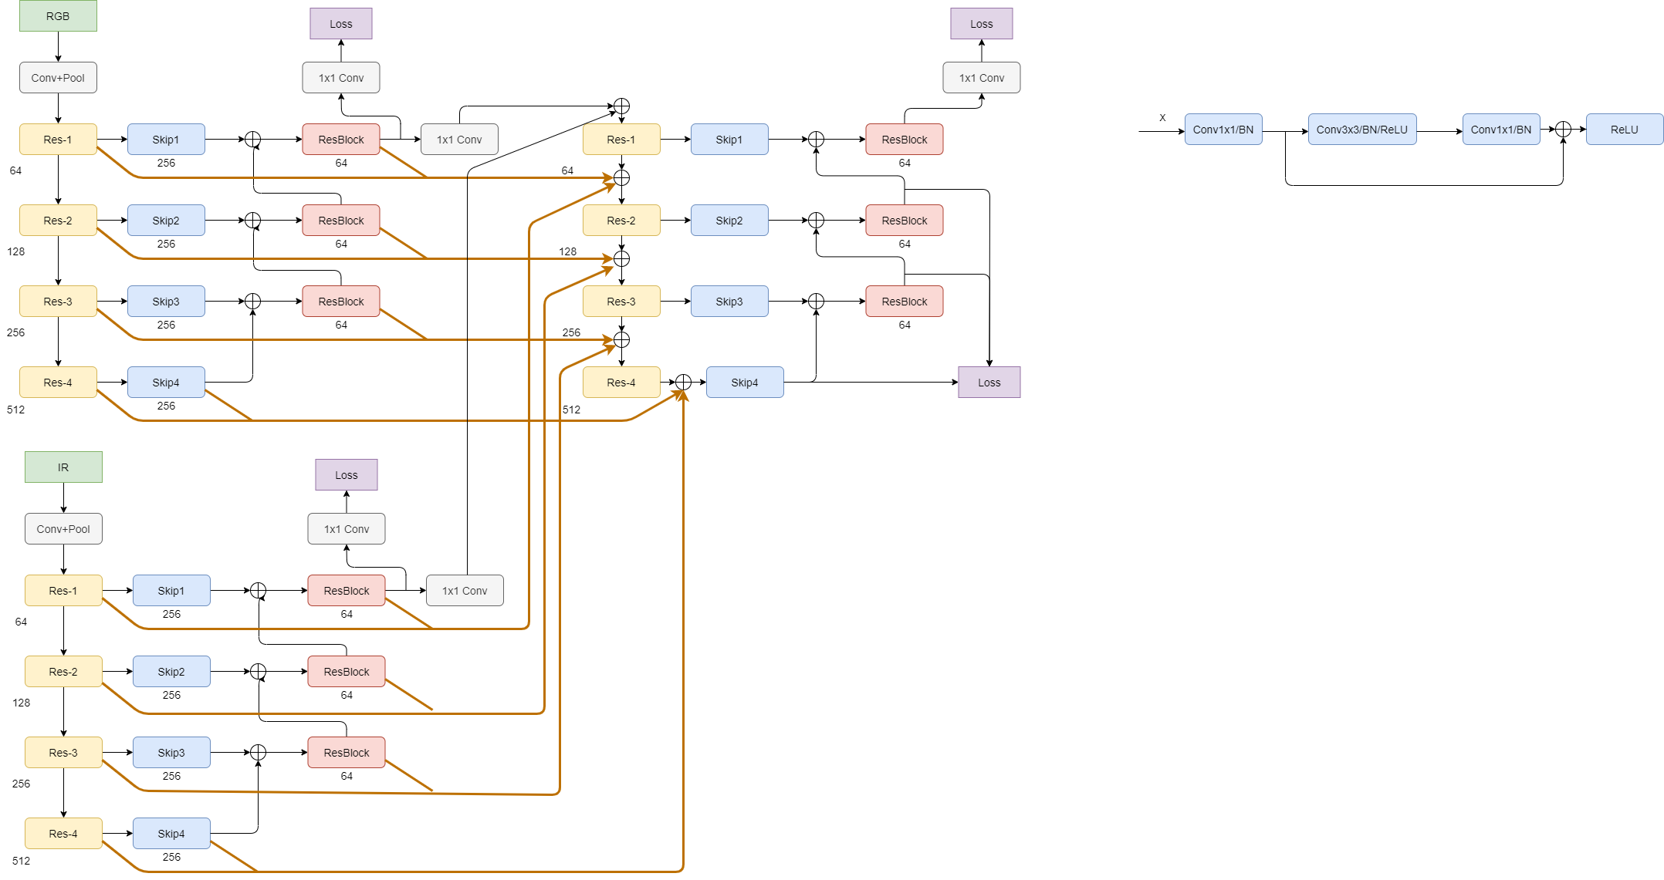
Architecture

Slide 3
Architecture
Skip

Slide 4
Result
Model | mIoU | params | FPS
SFNet | 55.3
RGB_IR(CA+SA,CA,SA) | 57.2
RGB_IR(EMA) | 56.8
SFNet(EMA) | 57.9
Res18 | 55.4 | 49M | 42.54
RTFNet | 51.2 | 254M | 16.64

Slide 5
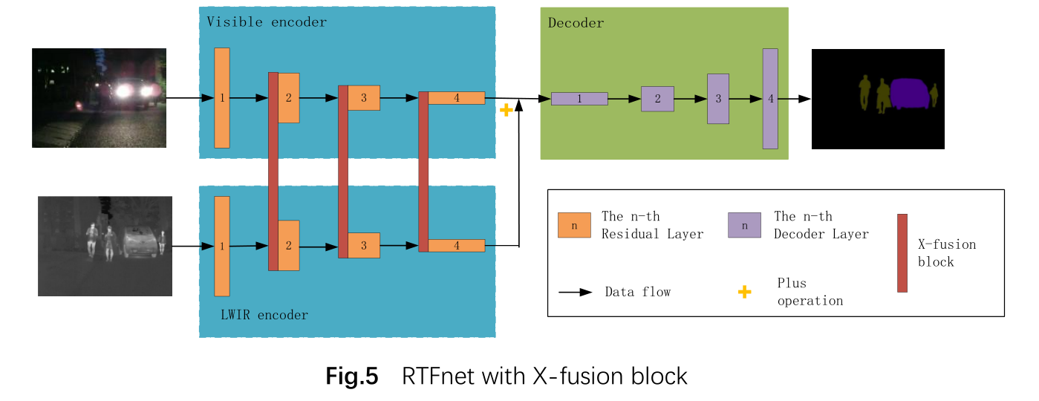
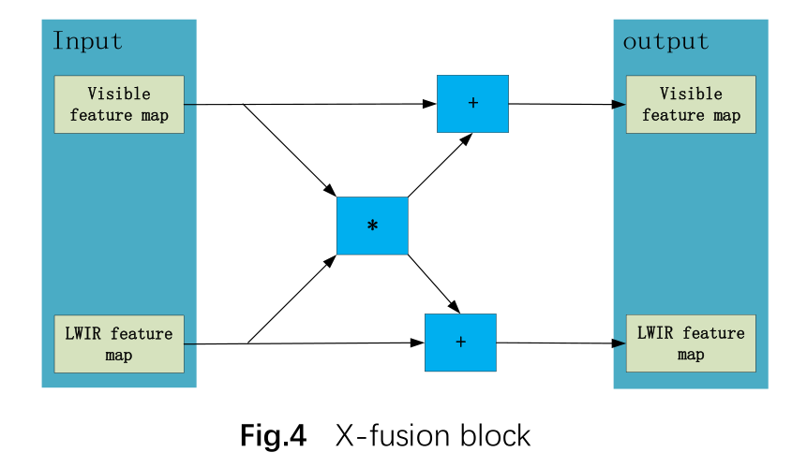
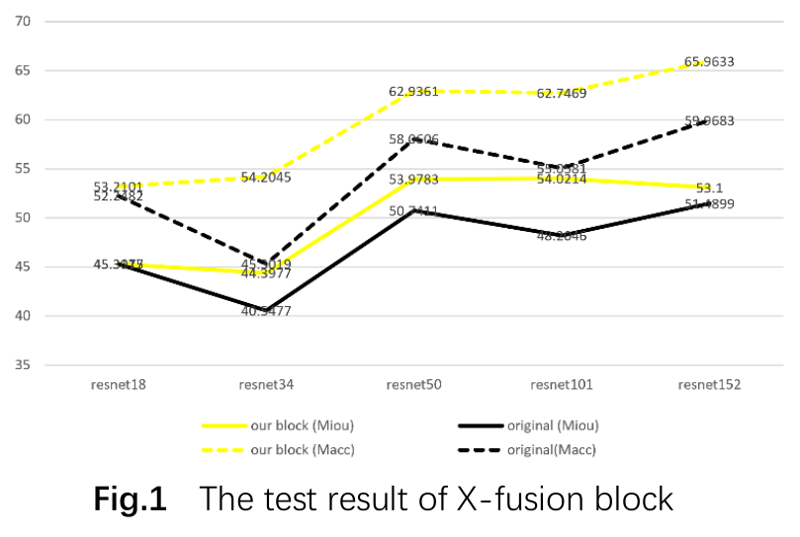
Mao

